Slide 1

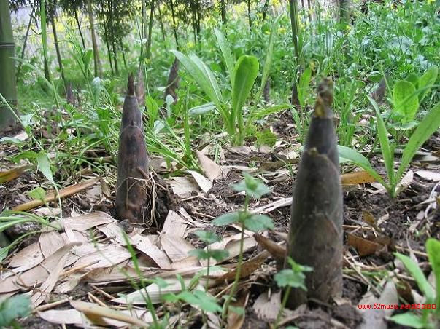
头戴尖尖帽，身披节节衣。
每年二三月，脑袋钻出地。

Slide 2
1 春 笋

Slide 3
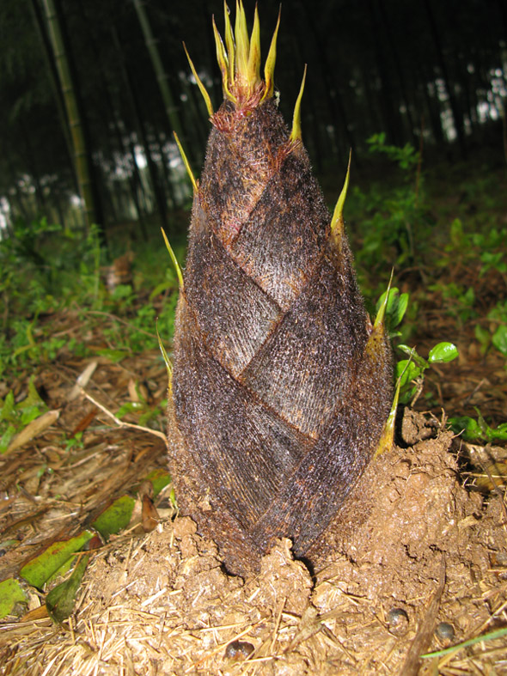

Slide 4
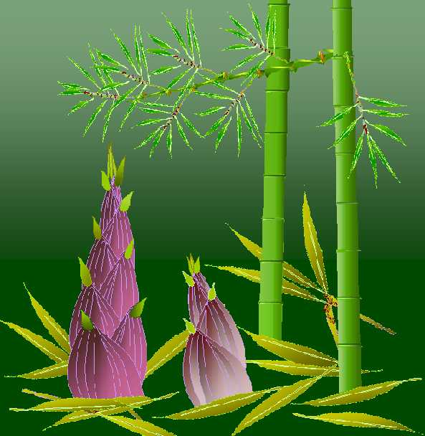
春笋

Slide 5

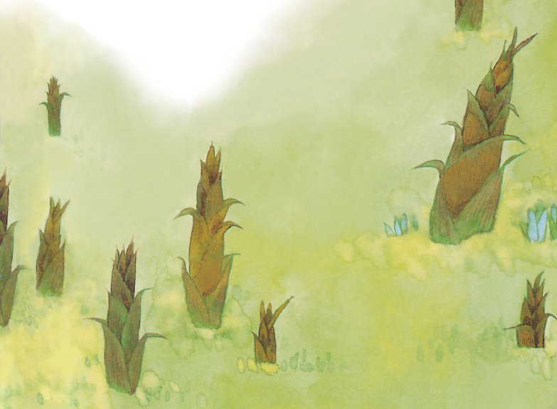
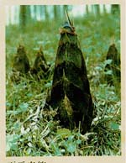
夸夸小春笋

Slide 6

huàn xǐng chūn sǔn xiān fān mào chu lai
唤 醒 春笋 掀翻 冒出来
wá wa shēng zhǎng shēn hè sè
娃娃 生长 深褐色
xiào shēng chōng pò shí kuài wài yī
笑声 冲破 石块 外衣
yíng zhe yì jié zài xiàng shàng
迎着 一节 再 向 上

Slide 7
zhǎng 生长 成长 长大
cháng 长方体 长发 长的
长长
zhǎng cháng
cháng cháng

Slide 8
huàn xǐng chūn sǔn xiān fān mào chu lai
唤 醒 春笋 掀翻 冒出来
wá wa shēng zhǎng shēn hè sè
娃娃 生长 深褐色
xiào shēng chōng pò shí kuài wài yī
笑声 冲破 石块 外衣
yíng zhe yì jié zài xiàng shàng
迎着 一节 再 向 上

Slide 9
唤醒 春笋 掀翻 冒出来
娃娃 生长 深褐色
笑声 冲破 石块 外衣
迎着 一节 再向上

Slide 10

一声春雷，唤醒了春笋。

Slide 11

huàn xǐng jiào xǐng
唤醒: 叫醒

Slide 12
它们冲破泥土，掀翻石块，
一个一个从地里冒出来。

Slide 13
chōng
冲破
冲开
冲击
冲

Slide 14
pò
冲破
打破
破皮
破了
破

Slide 15

一声春雷，（ ）了春笋。它们（ ）泥土，（ ）石块， （ ）从地里（ ）出来。

Slide 16

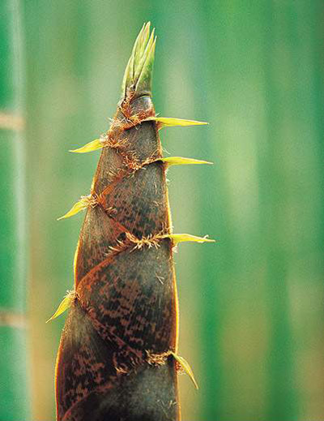
春笋裹着浅褐色的外衣，像嫩生生的娃娃。
浅褐色
嫩生生

Slide 17


我能仿着说：
嫩生生
亮晶晶
白花花
红艳艳

Slide 18
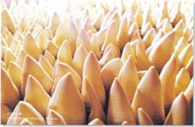
像嫩生生的娃娃

Slide 19
春笋裹着浅褐色的外衣，像嫩生生的娃娃。

Slide 20
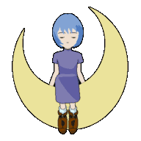
yíng yáng guāng xiào
它们迎着春风，在阳光中笑，
zhǎng
在春雨里长。
笑

Slide 21
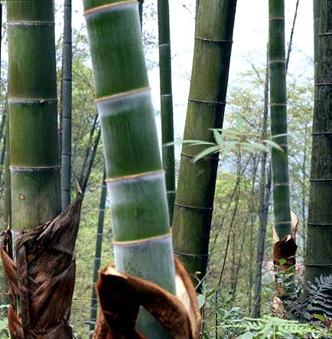

Slide 22


Slide 23
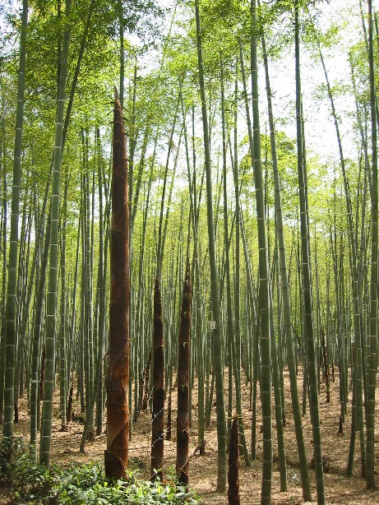
一节一节，又一节。向上，向上，再向上。

Slide 24
jié
一节
春节
节日
节

Slide 25
sǔn gǔo zhe qiǎn hè wài
春笋裹着浅褐色的外衣
nèn wá wa yíng
像嫩生生的娃娃。它们迎着
yáng guāng xiào
春风，在阳光中笑，在春雨
zhǎng jiě jiě jiě
里长。一节,一节,又一节。
向上，向上，再向上。

Slide 26
zài
再见
再来
再说
再

Slide 27
shēng
声音
响声
一声
声调
声

Slide 28
kuài
石块
一块
块头
块

Slide 29
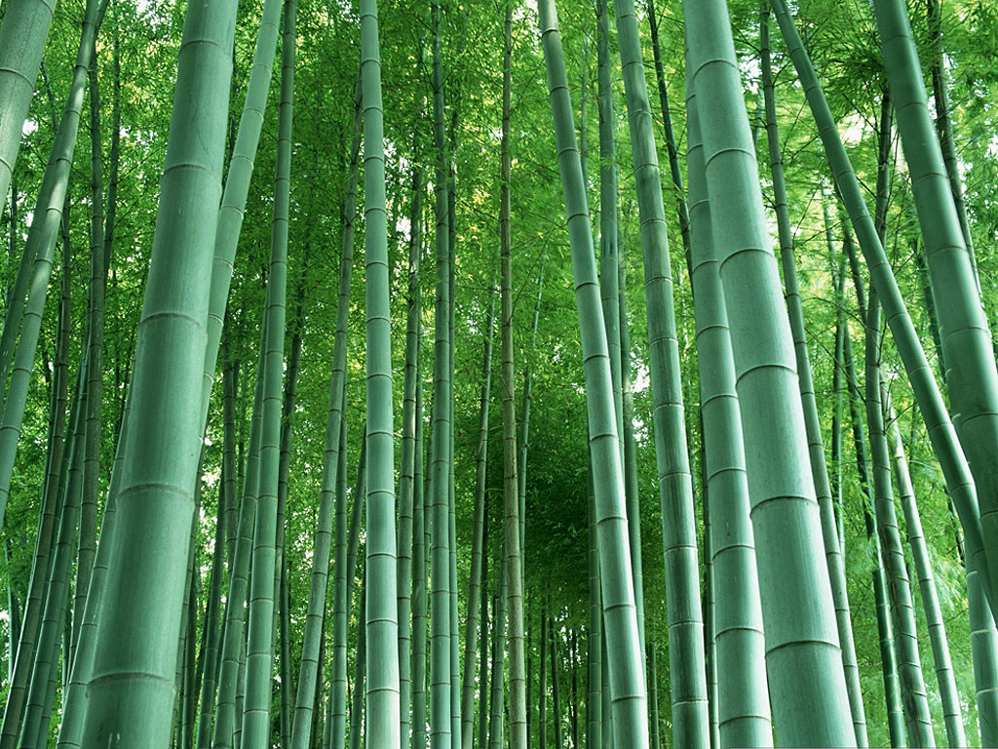
春笋裹着（ ）的外衣，
像（ ）的娃娃。他们迎着
春风，在（ ）笑，在（
）长。（ ），（ ），
（ ）。（ ），（ ），
（ ）。

Slide 30
wài
外面
外衣
外人
外

Slide 31
yíng
迎春
迎着
欢迎
迎风
迎

Slide 32
xiào
笑声
说笑
大笑
笑

Slide 33
当堂训练：
一、我能听写本课带生字的词语。
(一 声)
(冲 破)
(石 块)
(外 衣)
(迎 着)
(笑 声)
（再 见)
(一 节)
二、我会辨字组词。
在
声
（
声音
）
（
在家
）
破
（
破了
）
生
（
人生
）
再
皮
（
再见
）
（
羊皮
）

